Slide 1
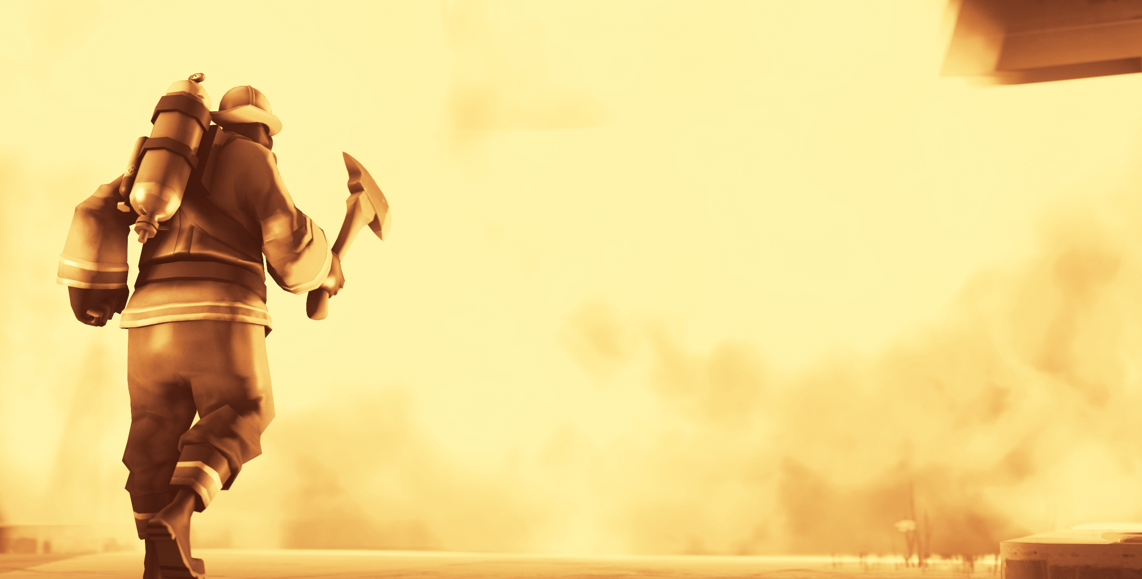
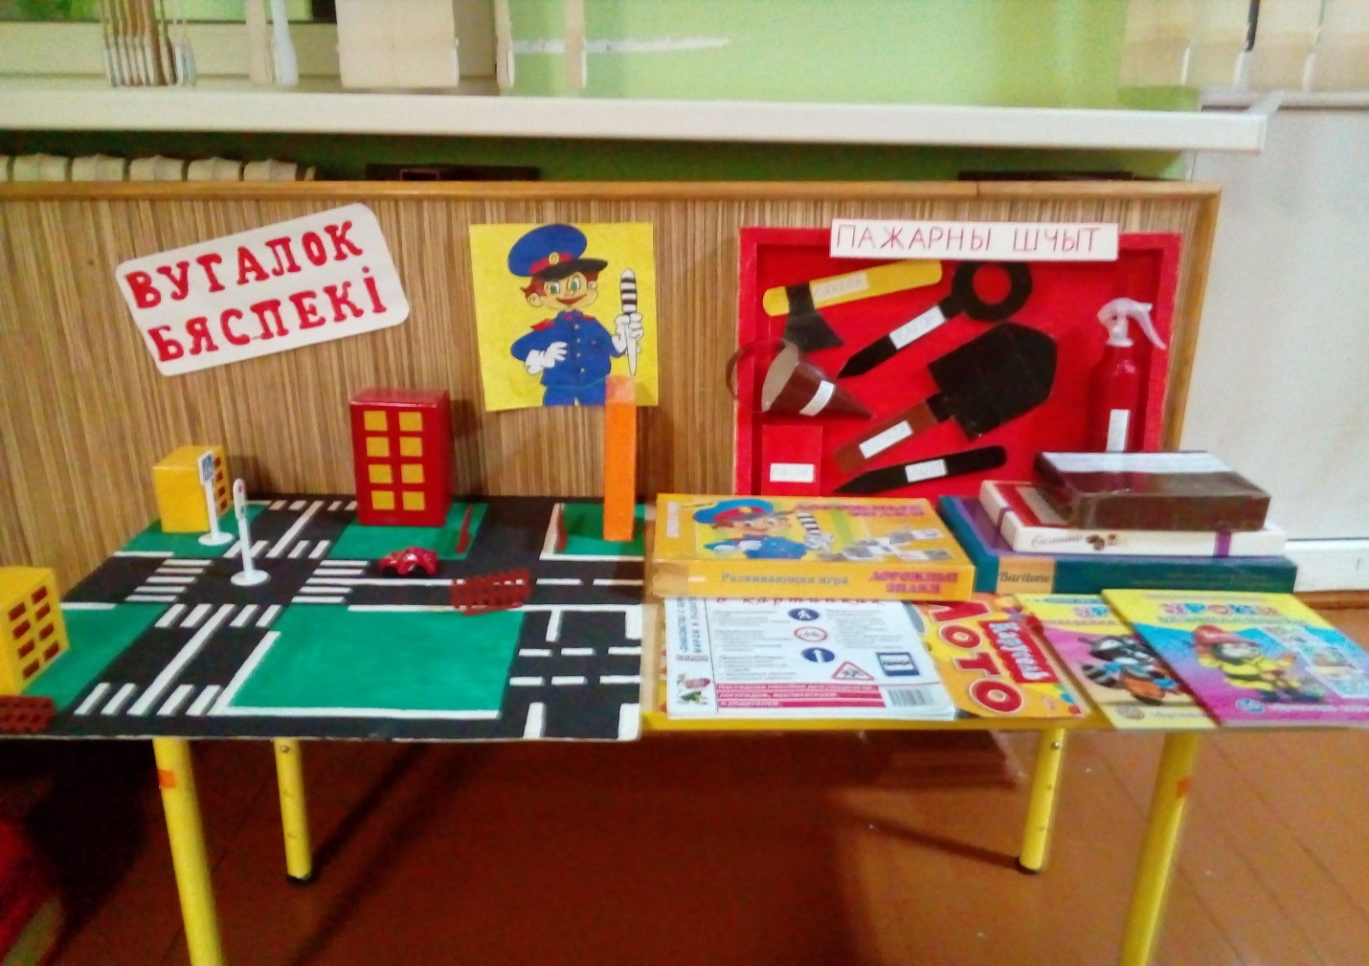
Вугалок бяспекі ДУА“Хільчыцкі дзіцячы сад- сярэдняя школа”

Slide 2
Задачы:
- Фарміраваць ўяўленні аб небяспечных для чалавека і навакольнага свету прыроды сітуацыях і спосабах паводзінаў у іх;
- Далучэнне да правіл бяспечнага для чалавека і навакольнага свету прыроды паводзін;
- Перадача дзецям ведаў аб правілах бяспекі дарожнага руху ў якасці пешахода і пасажыра транспартнага сродку;
- Фарміраванне асцярожных адносін да патэнцыйна небяспечных для чалавека і навакольнага свету прыроды сітуацыях.

Slide 3
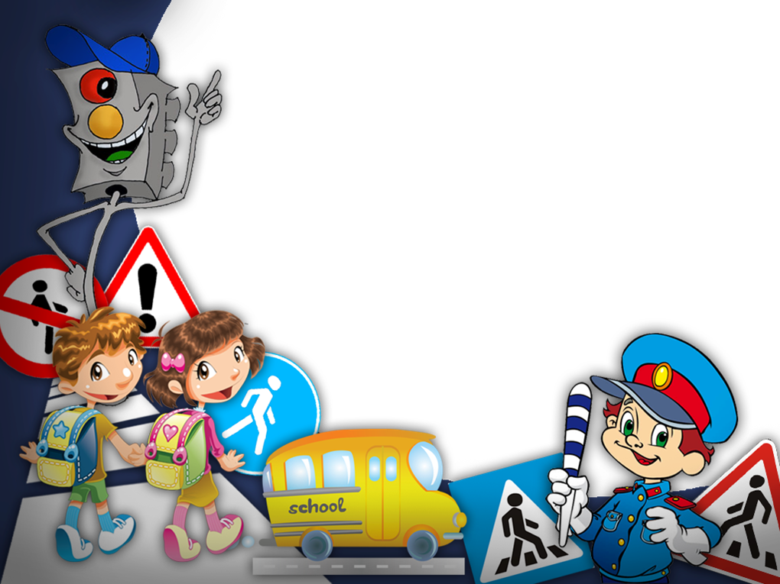
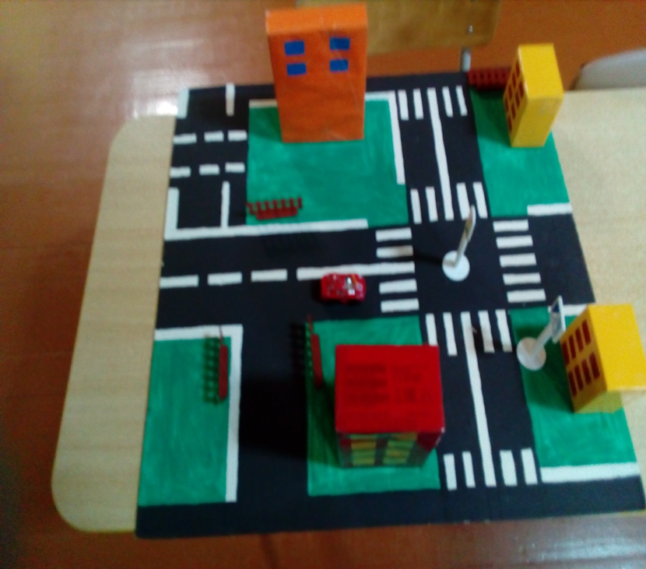
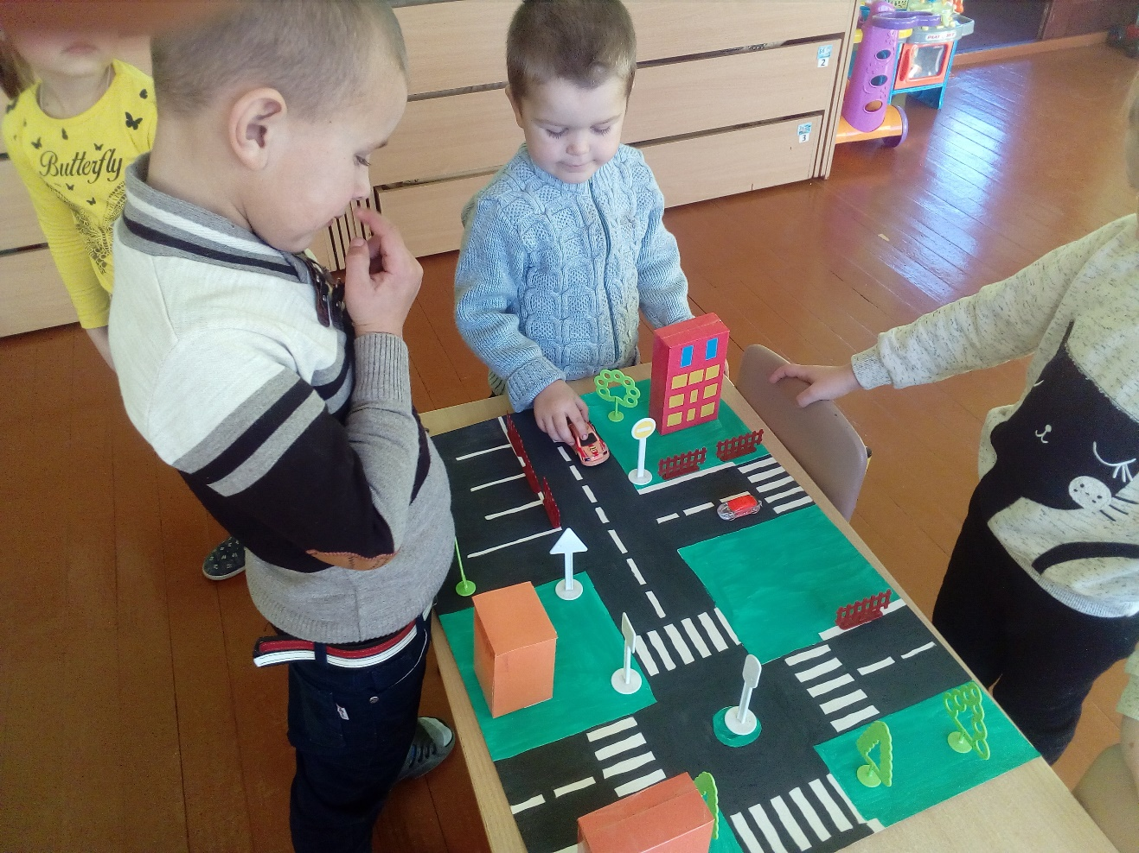
У ім размешчаны:
1. Макет мікрараёна

Slide 4
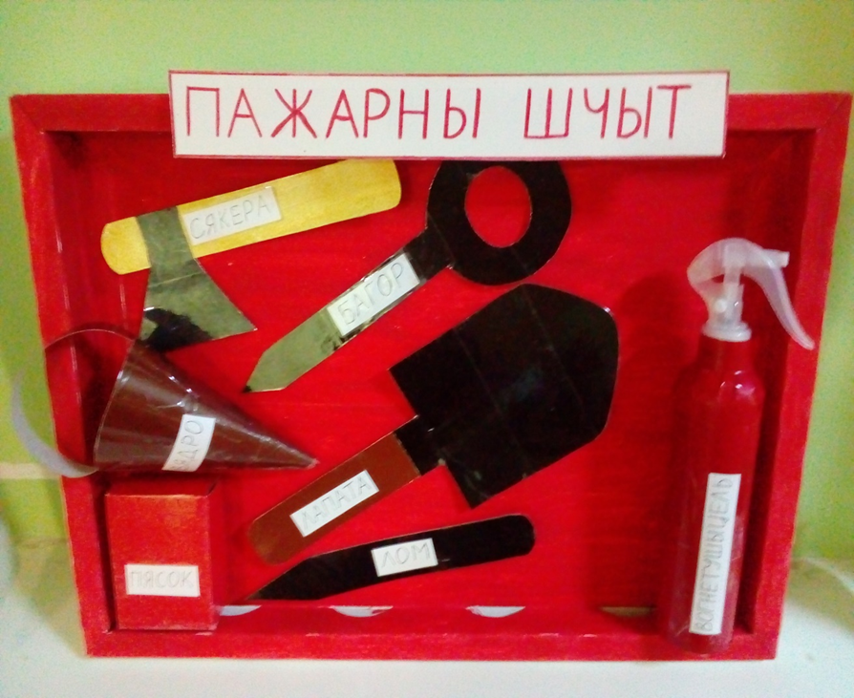
2. Макет пажарнага шчыта

Slide 5

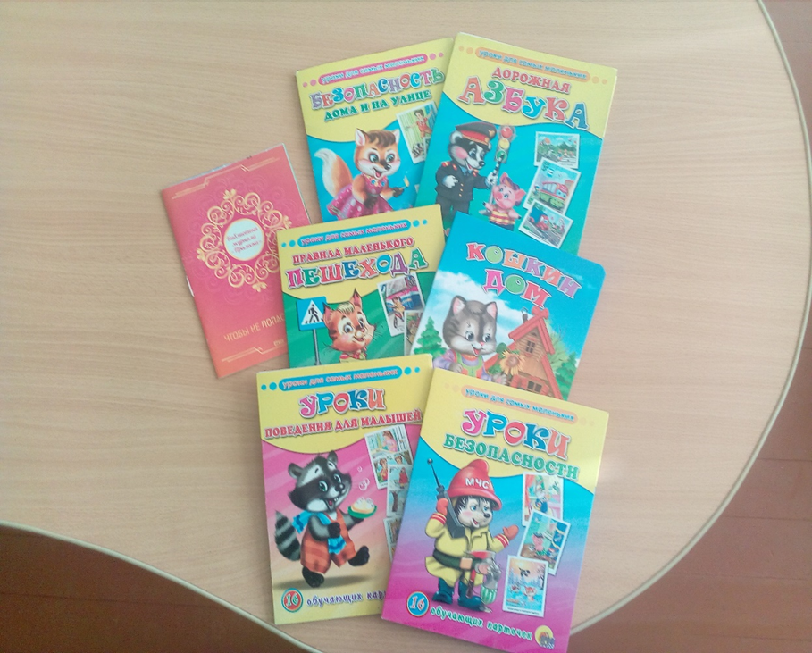
3. Развіваючыя картачкі

Slide 6
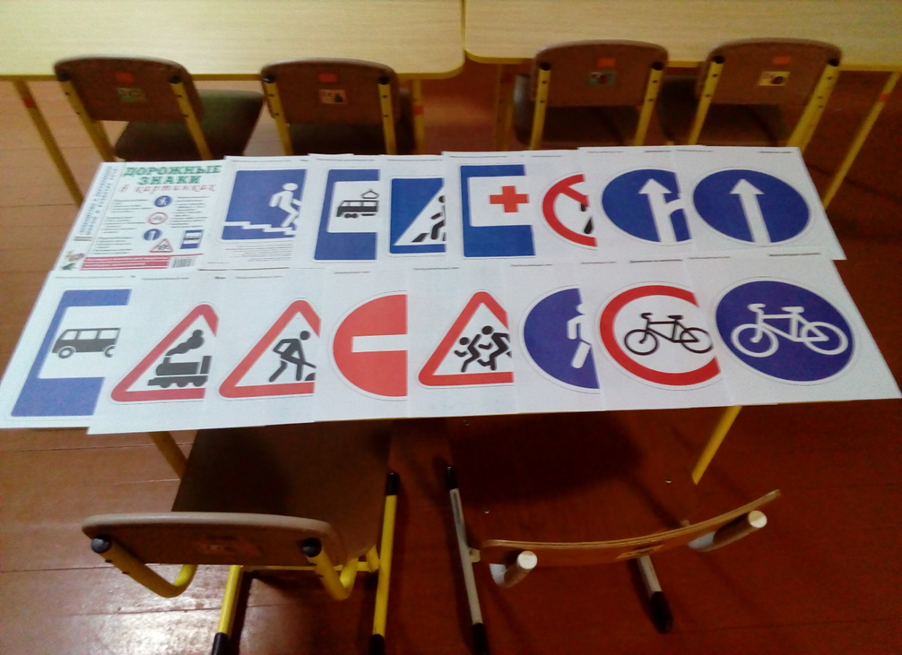
4. Дарожныя знакі ў карцінках

Slide 7
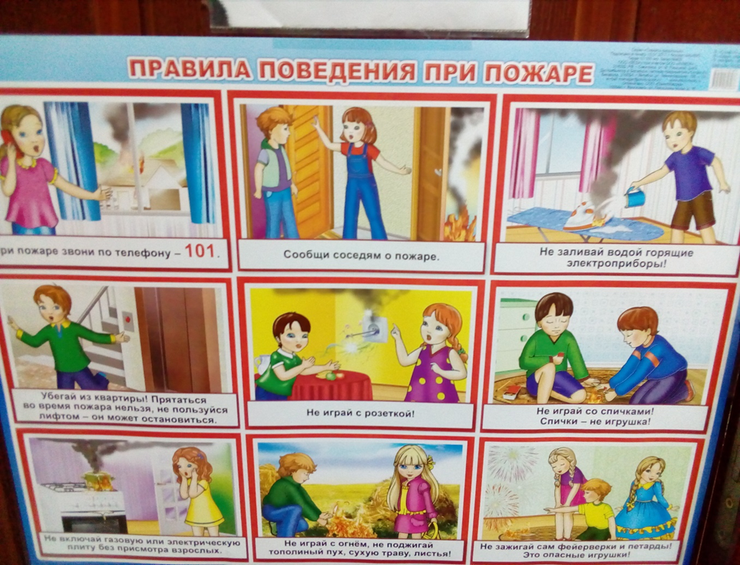
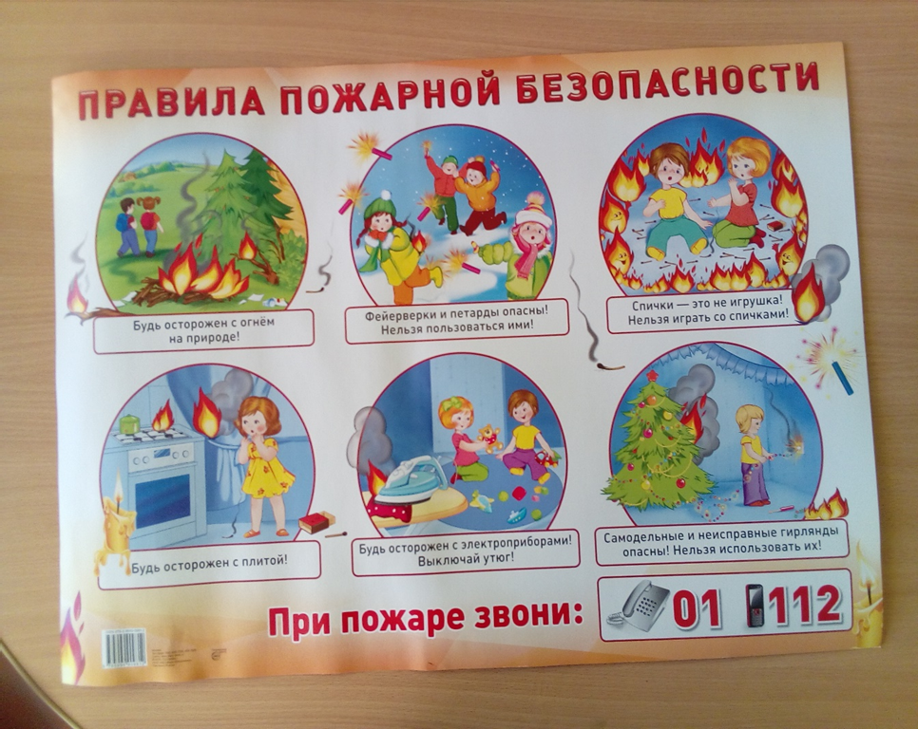
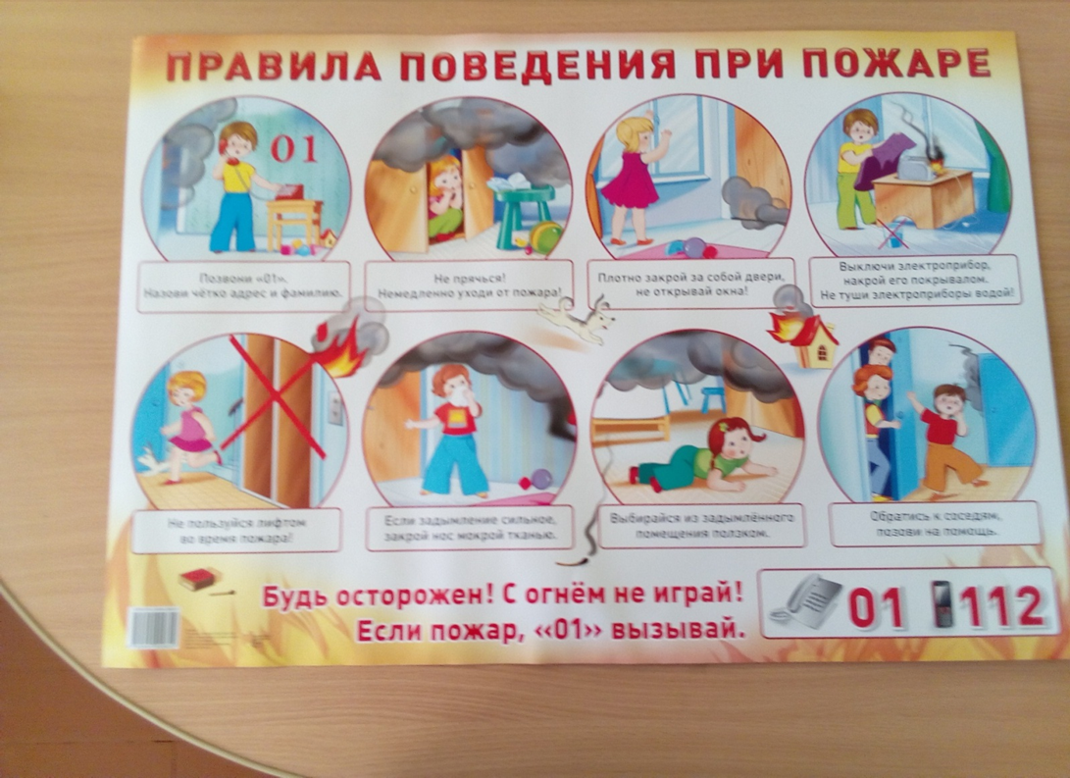
5. Плакаты

Slide 8

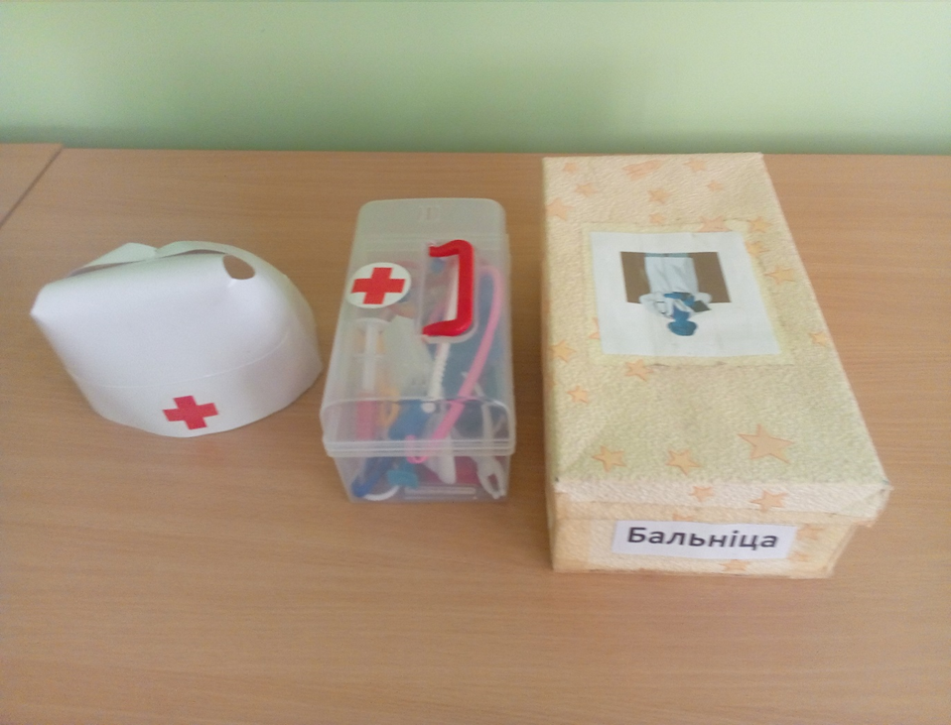
6. Атрыбуты для сюжэтна-ралявой гульні” Бальніца”

Slide 9

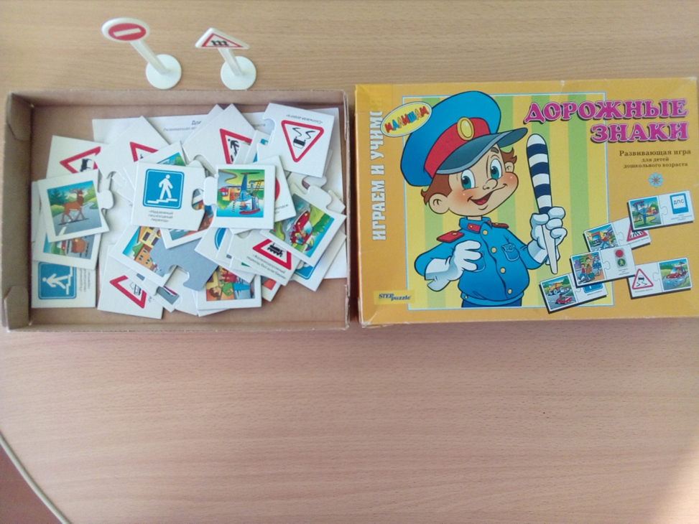
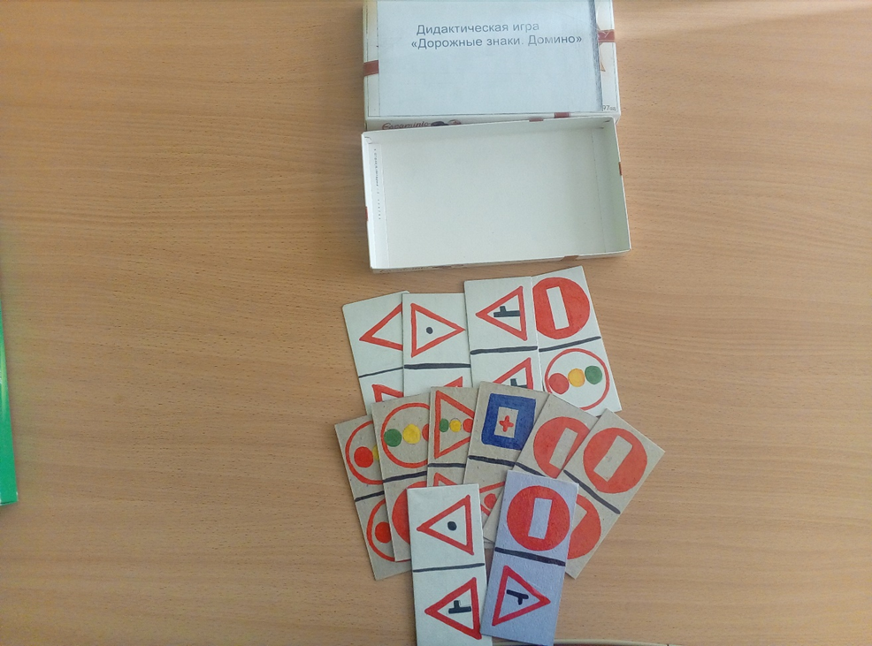
7. Настольна-друкаваныя гульні
- Дарожныя знакі
- Дарожныя знакі. Даміно.

Slide 10

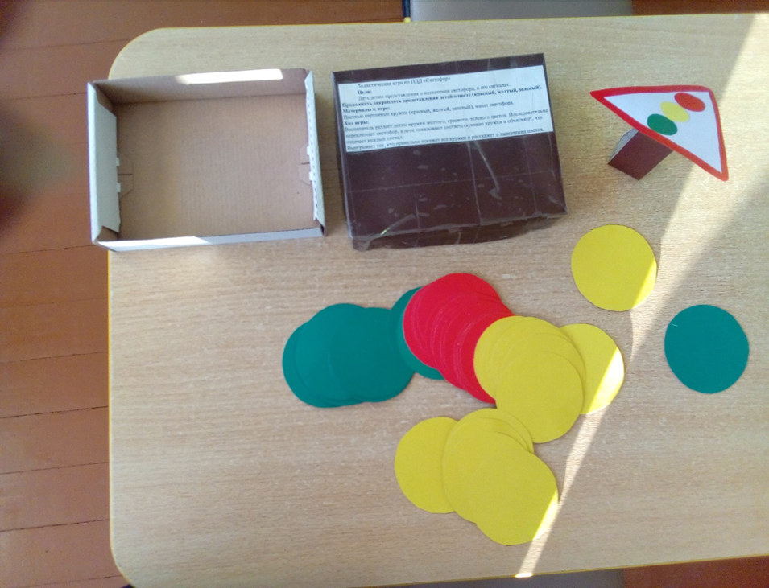
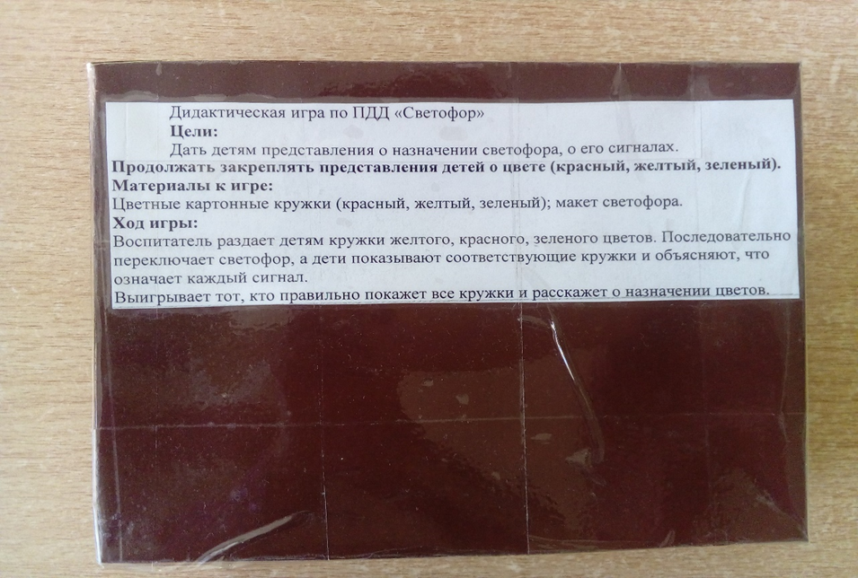
- Светлафор

Slide 11

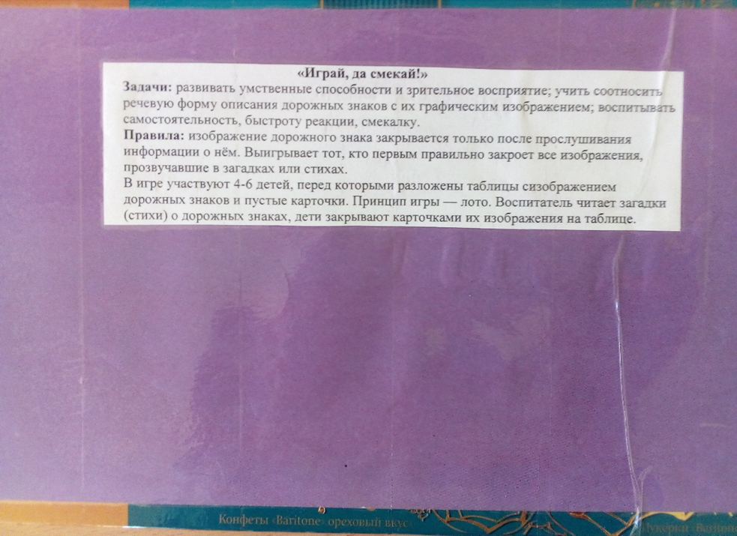
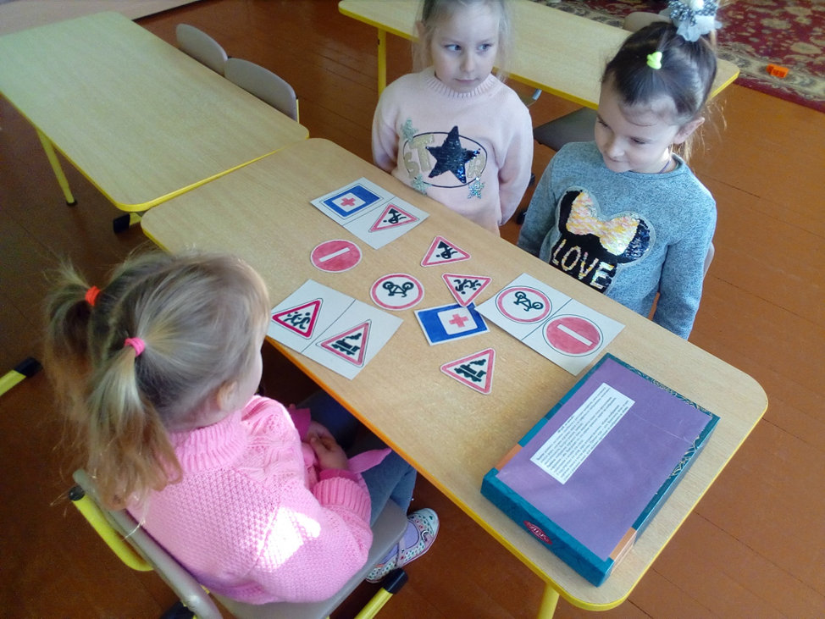
- Гуляць, да скеміць

Slide 12
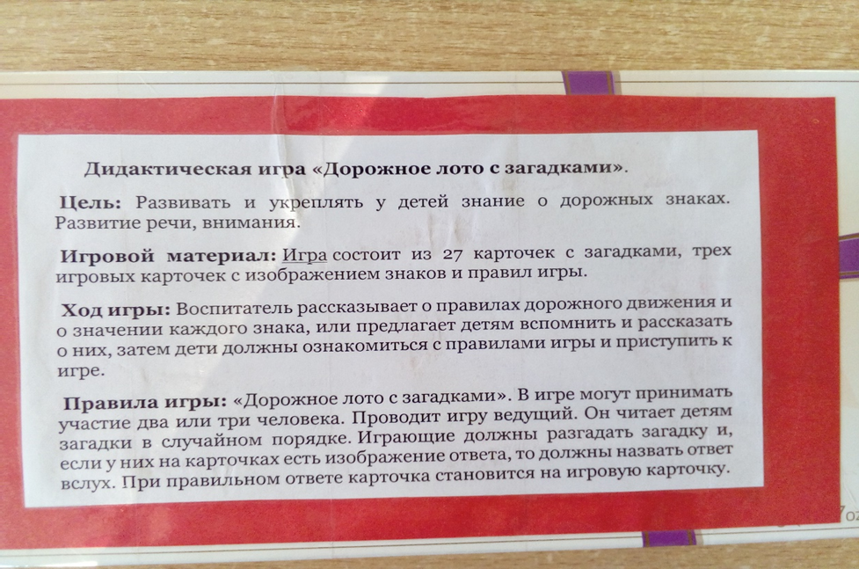
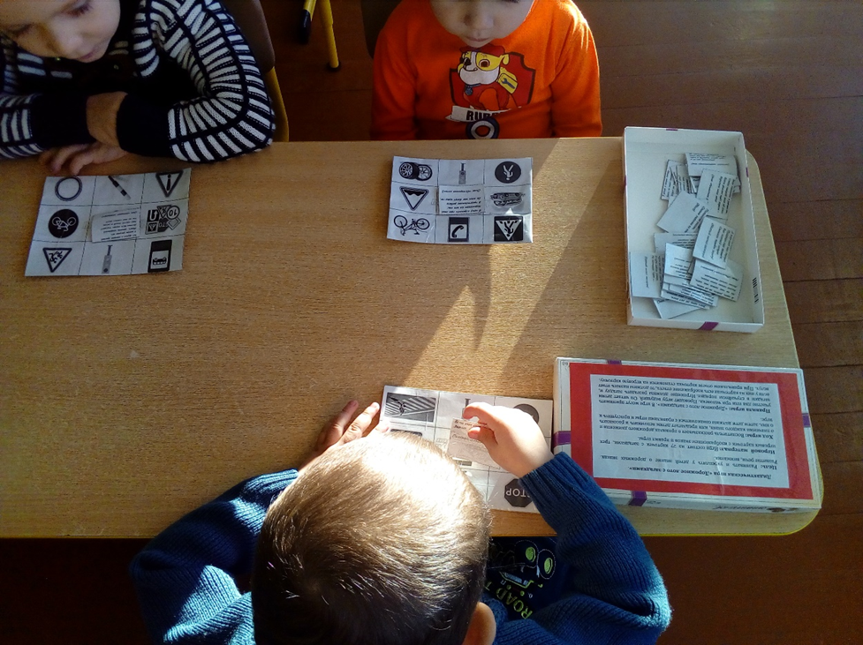
- Дарожнае лато з загадкамі

Slide 13
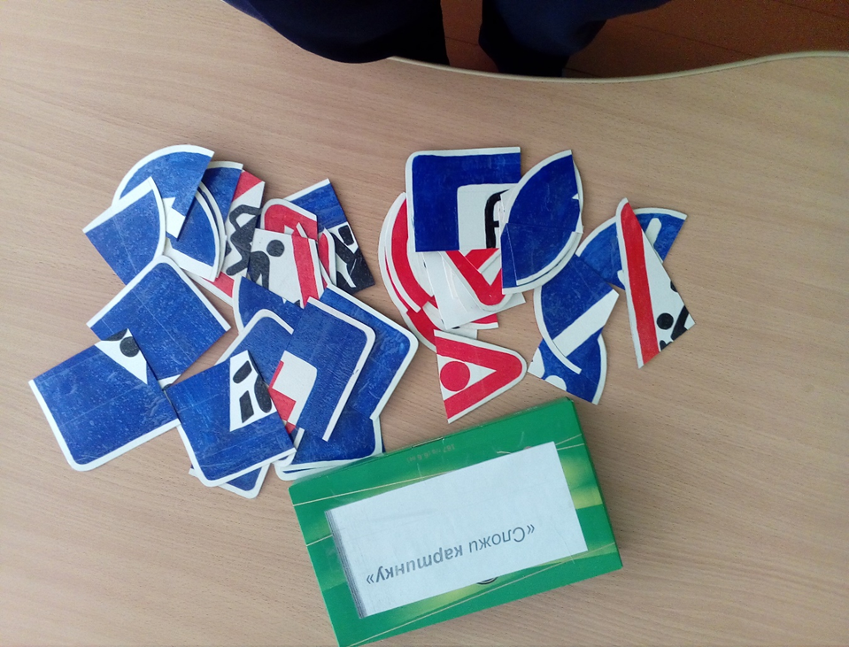
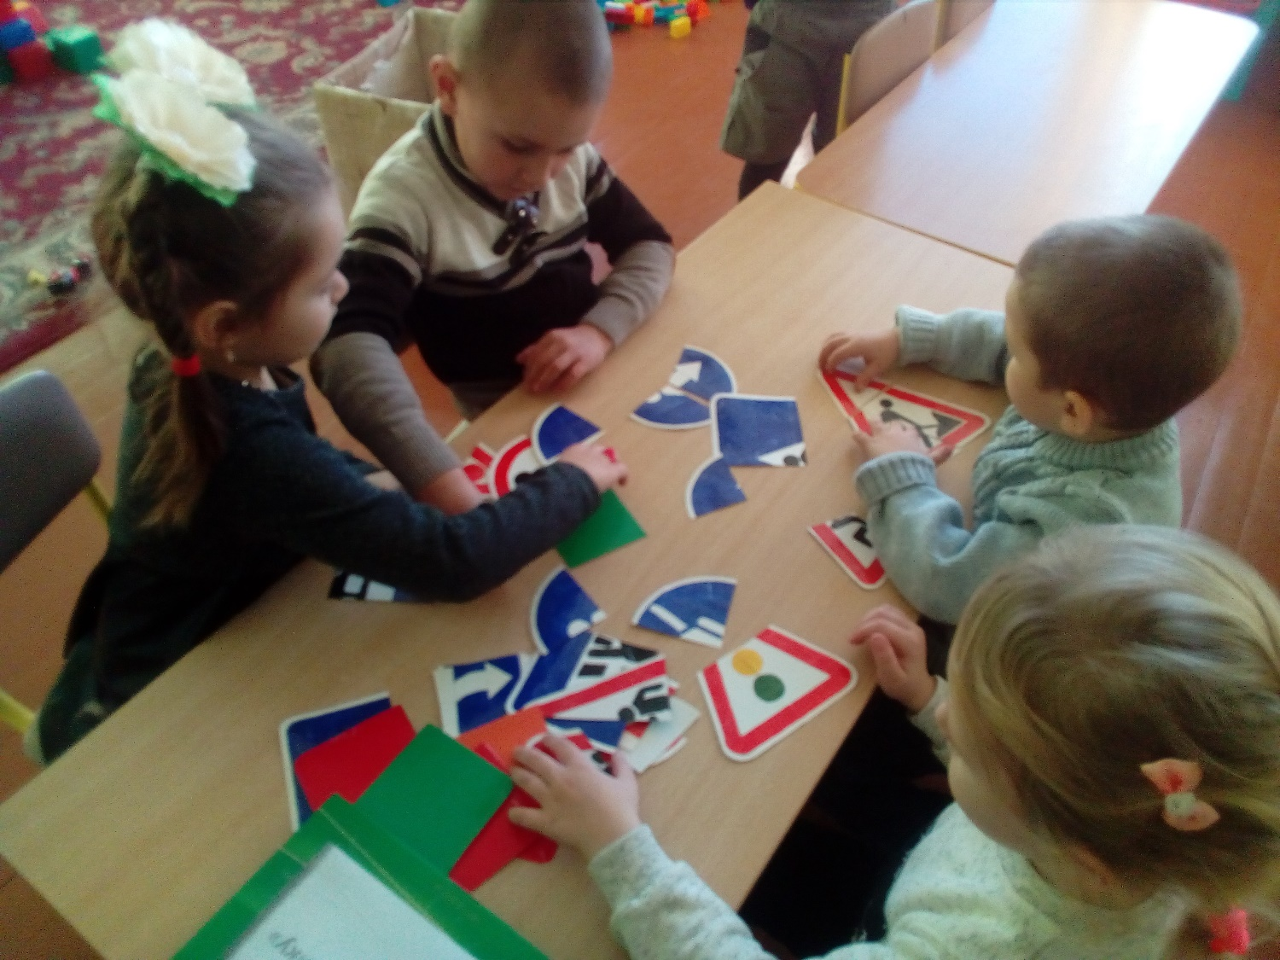
- Складзі карцінку

